Slide 1
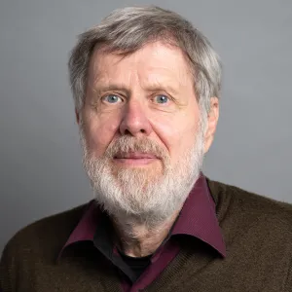
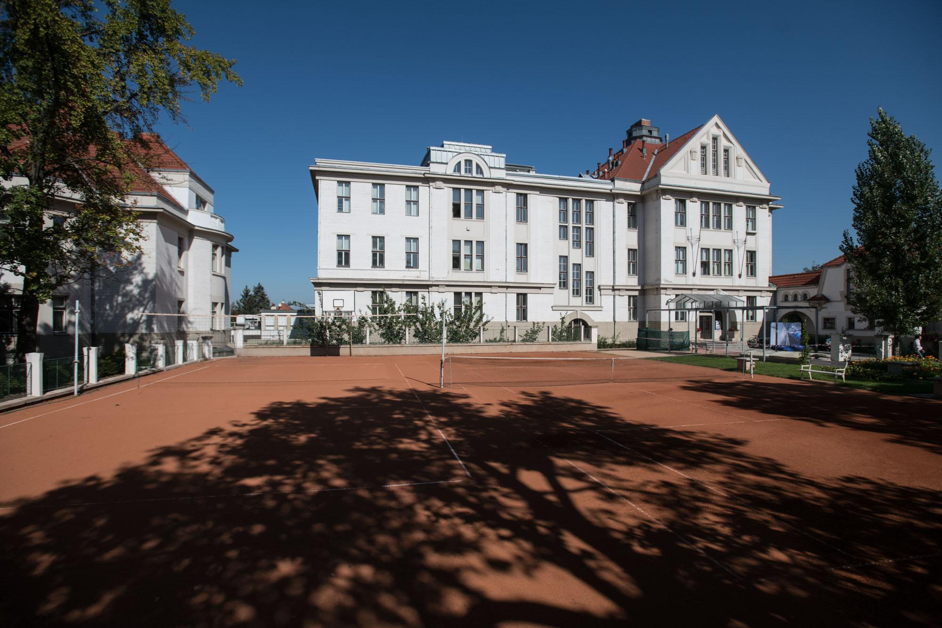
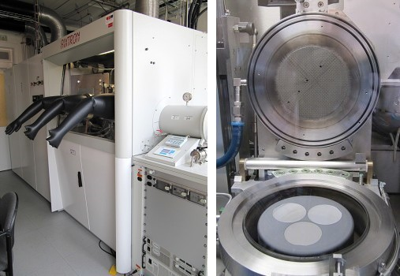
Příprava GaN trámečků technologií MOVPE a jejich luminiscenční a mikroskopické vlastnosti
Lucie Závodná (Gymnázium Budějovická),
Tereza Lichtenbergová (Gymnázium Botičská)
Fyzikální ústav AV ČR, v.v.i, oddělení Polovodičů, 2024 (prof. Ing. Eduard Hulicius CSc.)
Pracoviště Cukrovarnická
- oddělení polovodičů
- oddělení tenkých vrstev a nanostruktur
Laboratoř MOVPE

Slide 2
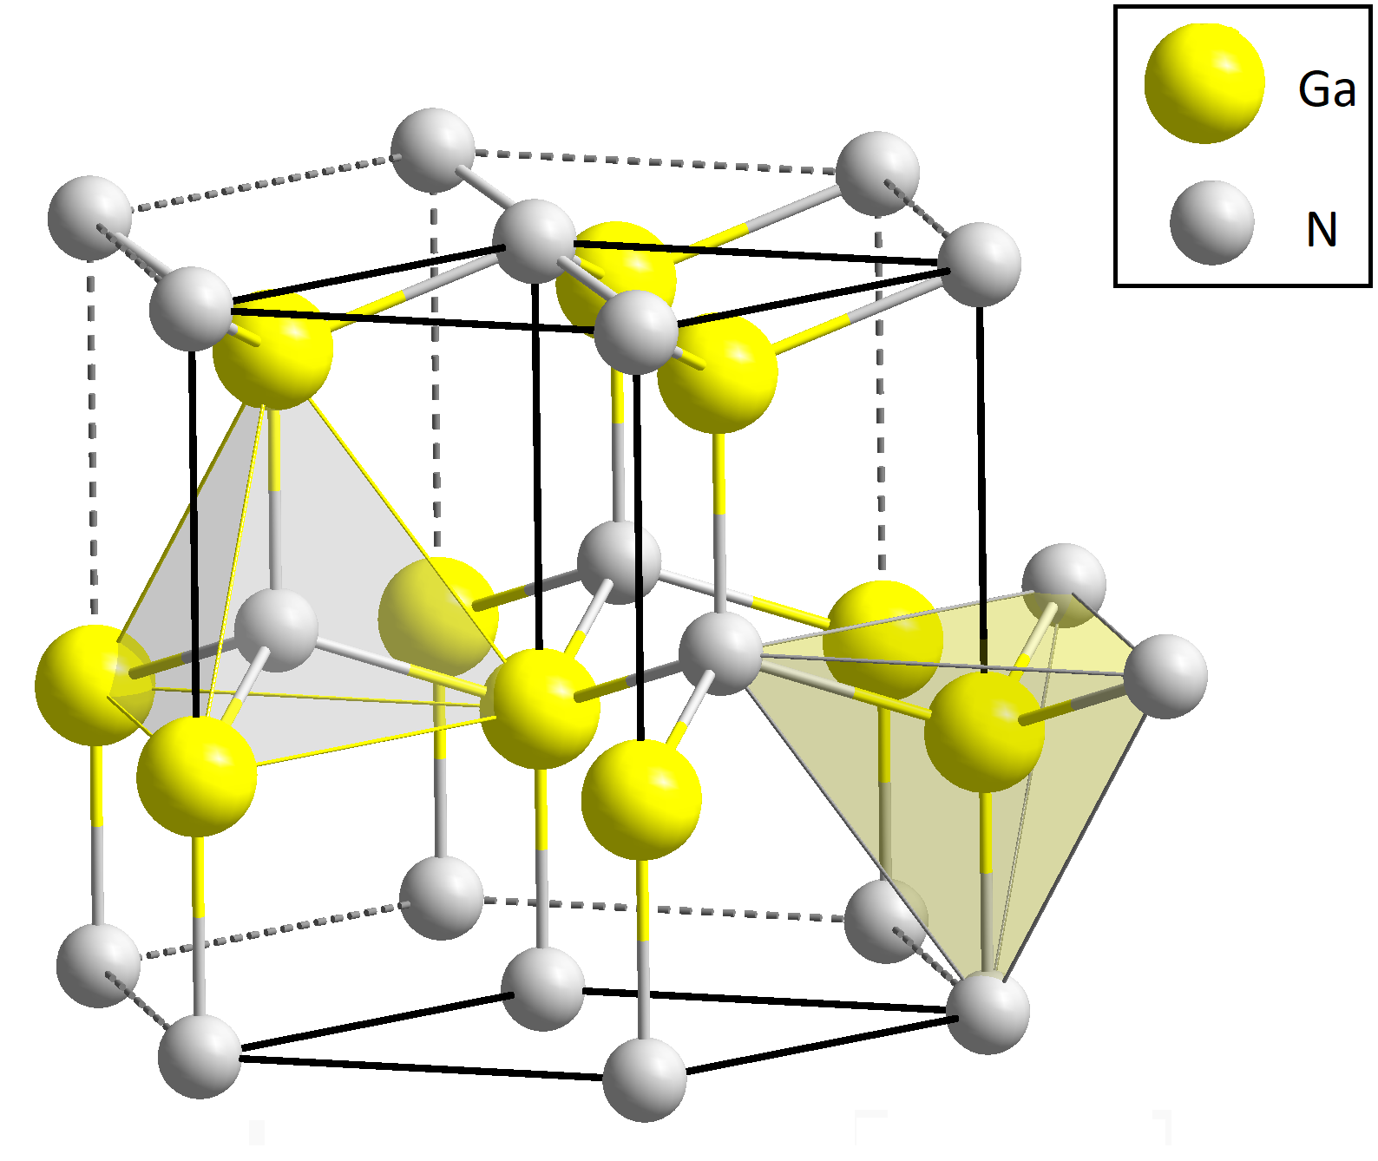
Nitridové polovodičové struktury
polovodiče na bázi nitridů (GaN, InGaN/GaN, AlGaN/GaN)
příprava epitaxí (MOVPE, MBE)
využití: scintilátory, modré LED diody (bílé světlo), automobilový průmysl (světla, detektory), elektronika (výkonové a vysokofrekvenční HEMT aplikace)
trámečky se zatím komerčně nevyužívají, potencionálně katalýza, jednoelektronové transistory
2/13
Krystal GaN

Slide 3
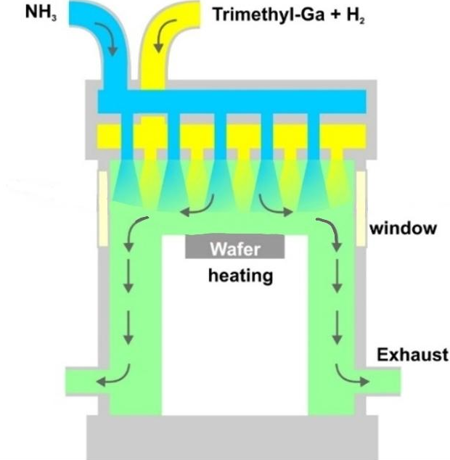
Příprava: MOVPE
“Metalorganic vapour-phase epitaxy” - epitaxe z organokovů v plynné fázi
růst monokrystalu s malým množstvím defektů díky nižší teplotě růstu než je teplota krystalizace z taveniny
princip - nosný plyn (N₂/H₂), podložka ze safíru či křemíku
zjednodušená rovnice růstu
NH₃+(CH₃)3Ga=GaN+3CH₄
průmyslová metoda - shower head umožňuje plošný růst, není vakuová metoda -> rychlejší výměna vzorků
Schéma epitaxního růstu GaN
Schéma MOVPE se shower head
3/13

Slide 4
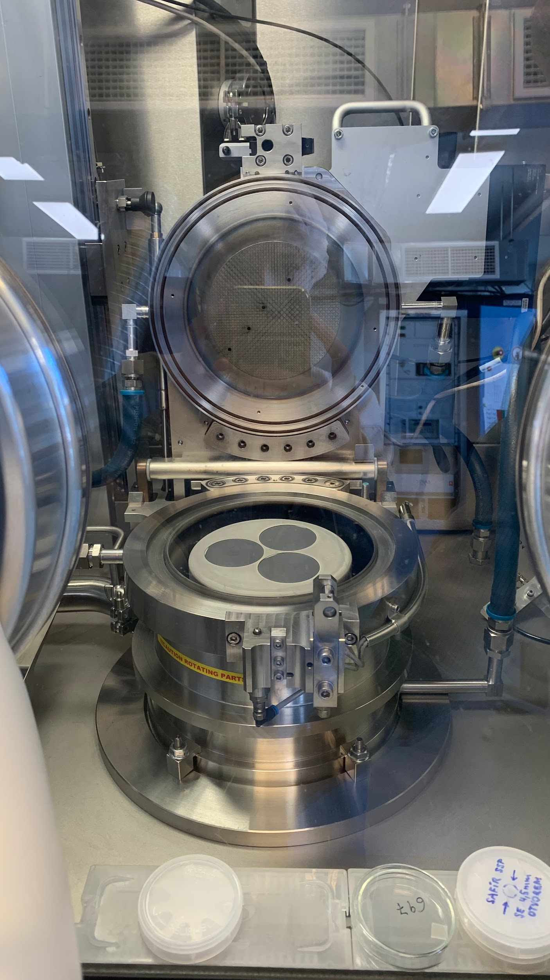
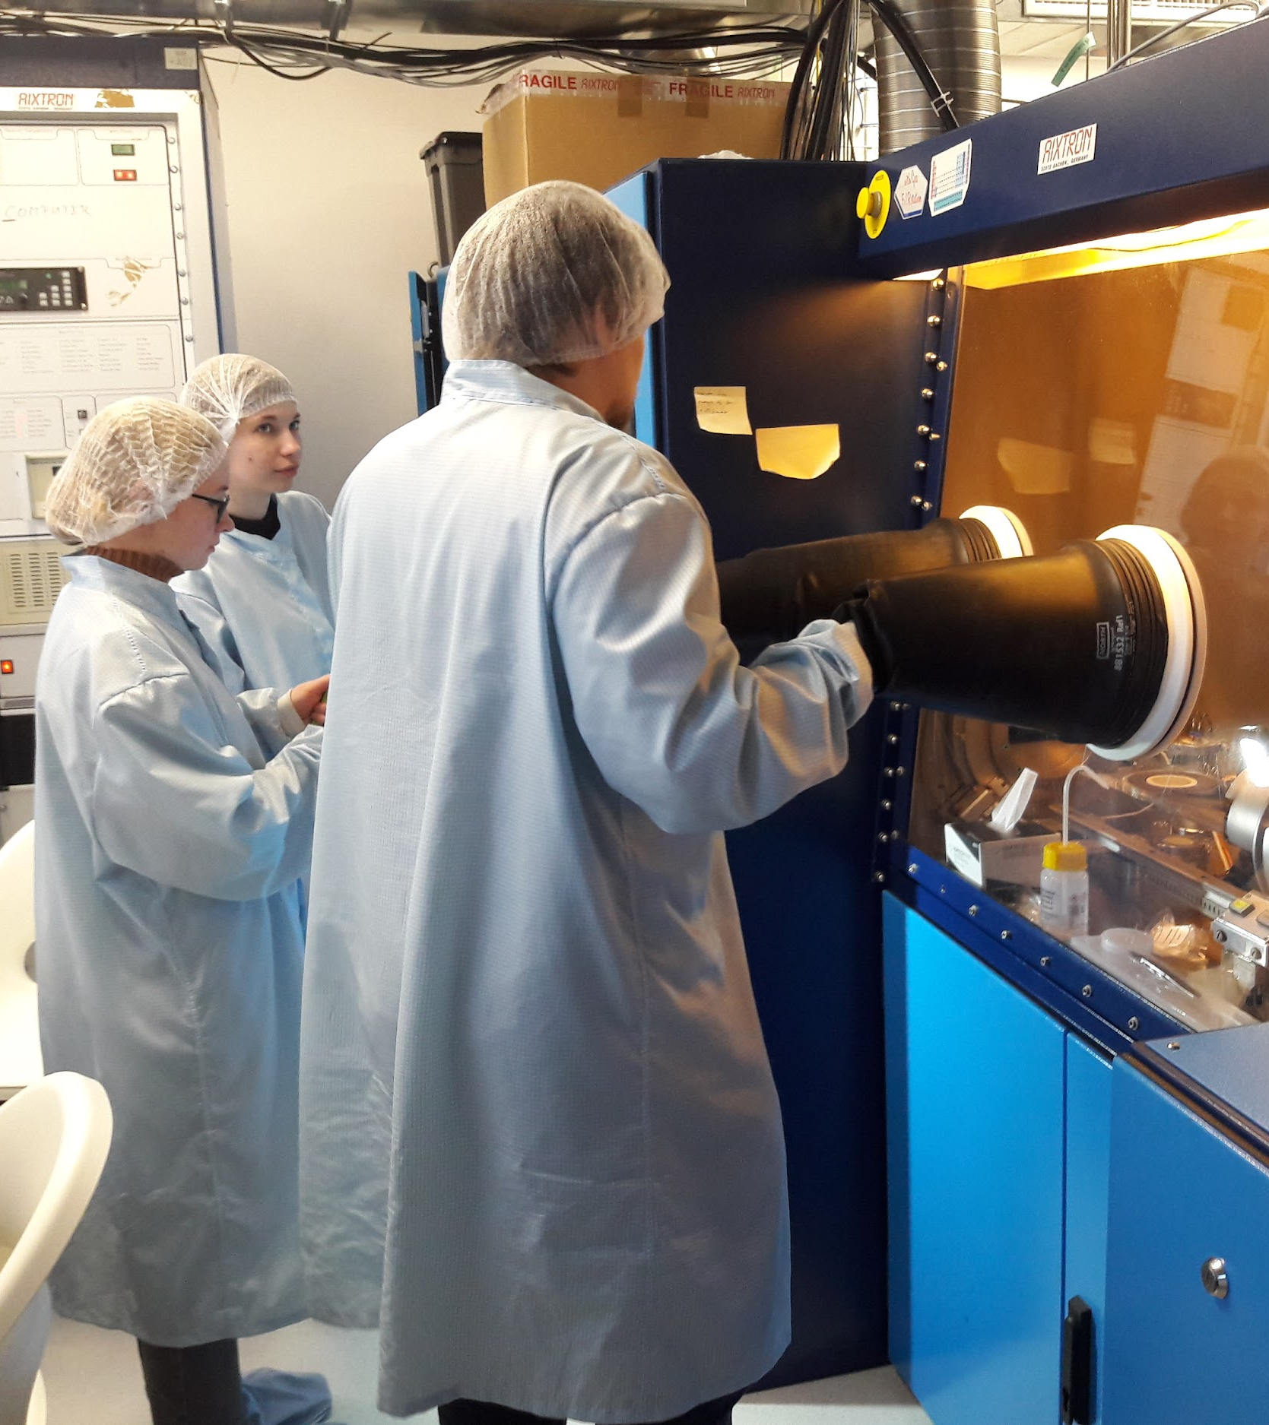
Náš MOVPE růst
sprchová hlavice
3 2” substráty
aparatura AIXTRON CCS 3×2 FT
prekursory trimethylgalium. a amoniak
nosný plyn dusík
GaN trámečky na safíru
množství defektů
první růst nepovedený, nezáměrně kolísala teplota
druhý již trámečky
Ukázka druhé MOVPE aparatury
AIXTRON CCS 3×2 FT
4/13

Slide 5
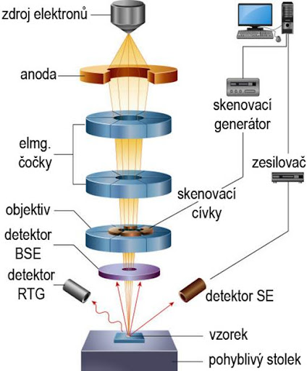
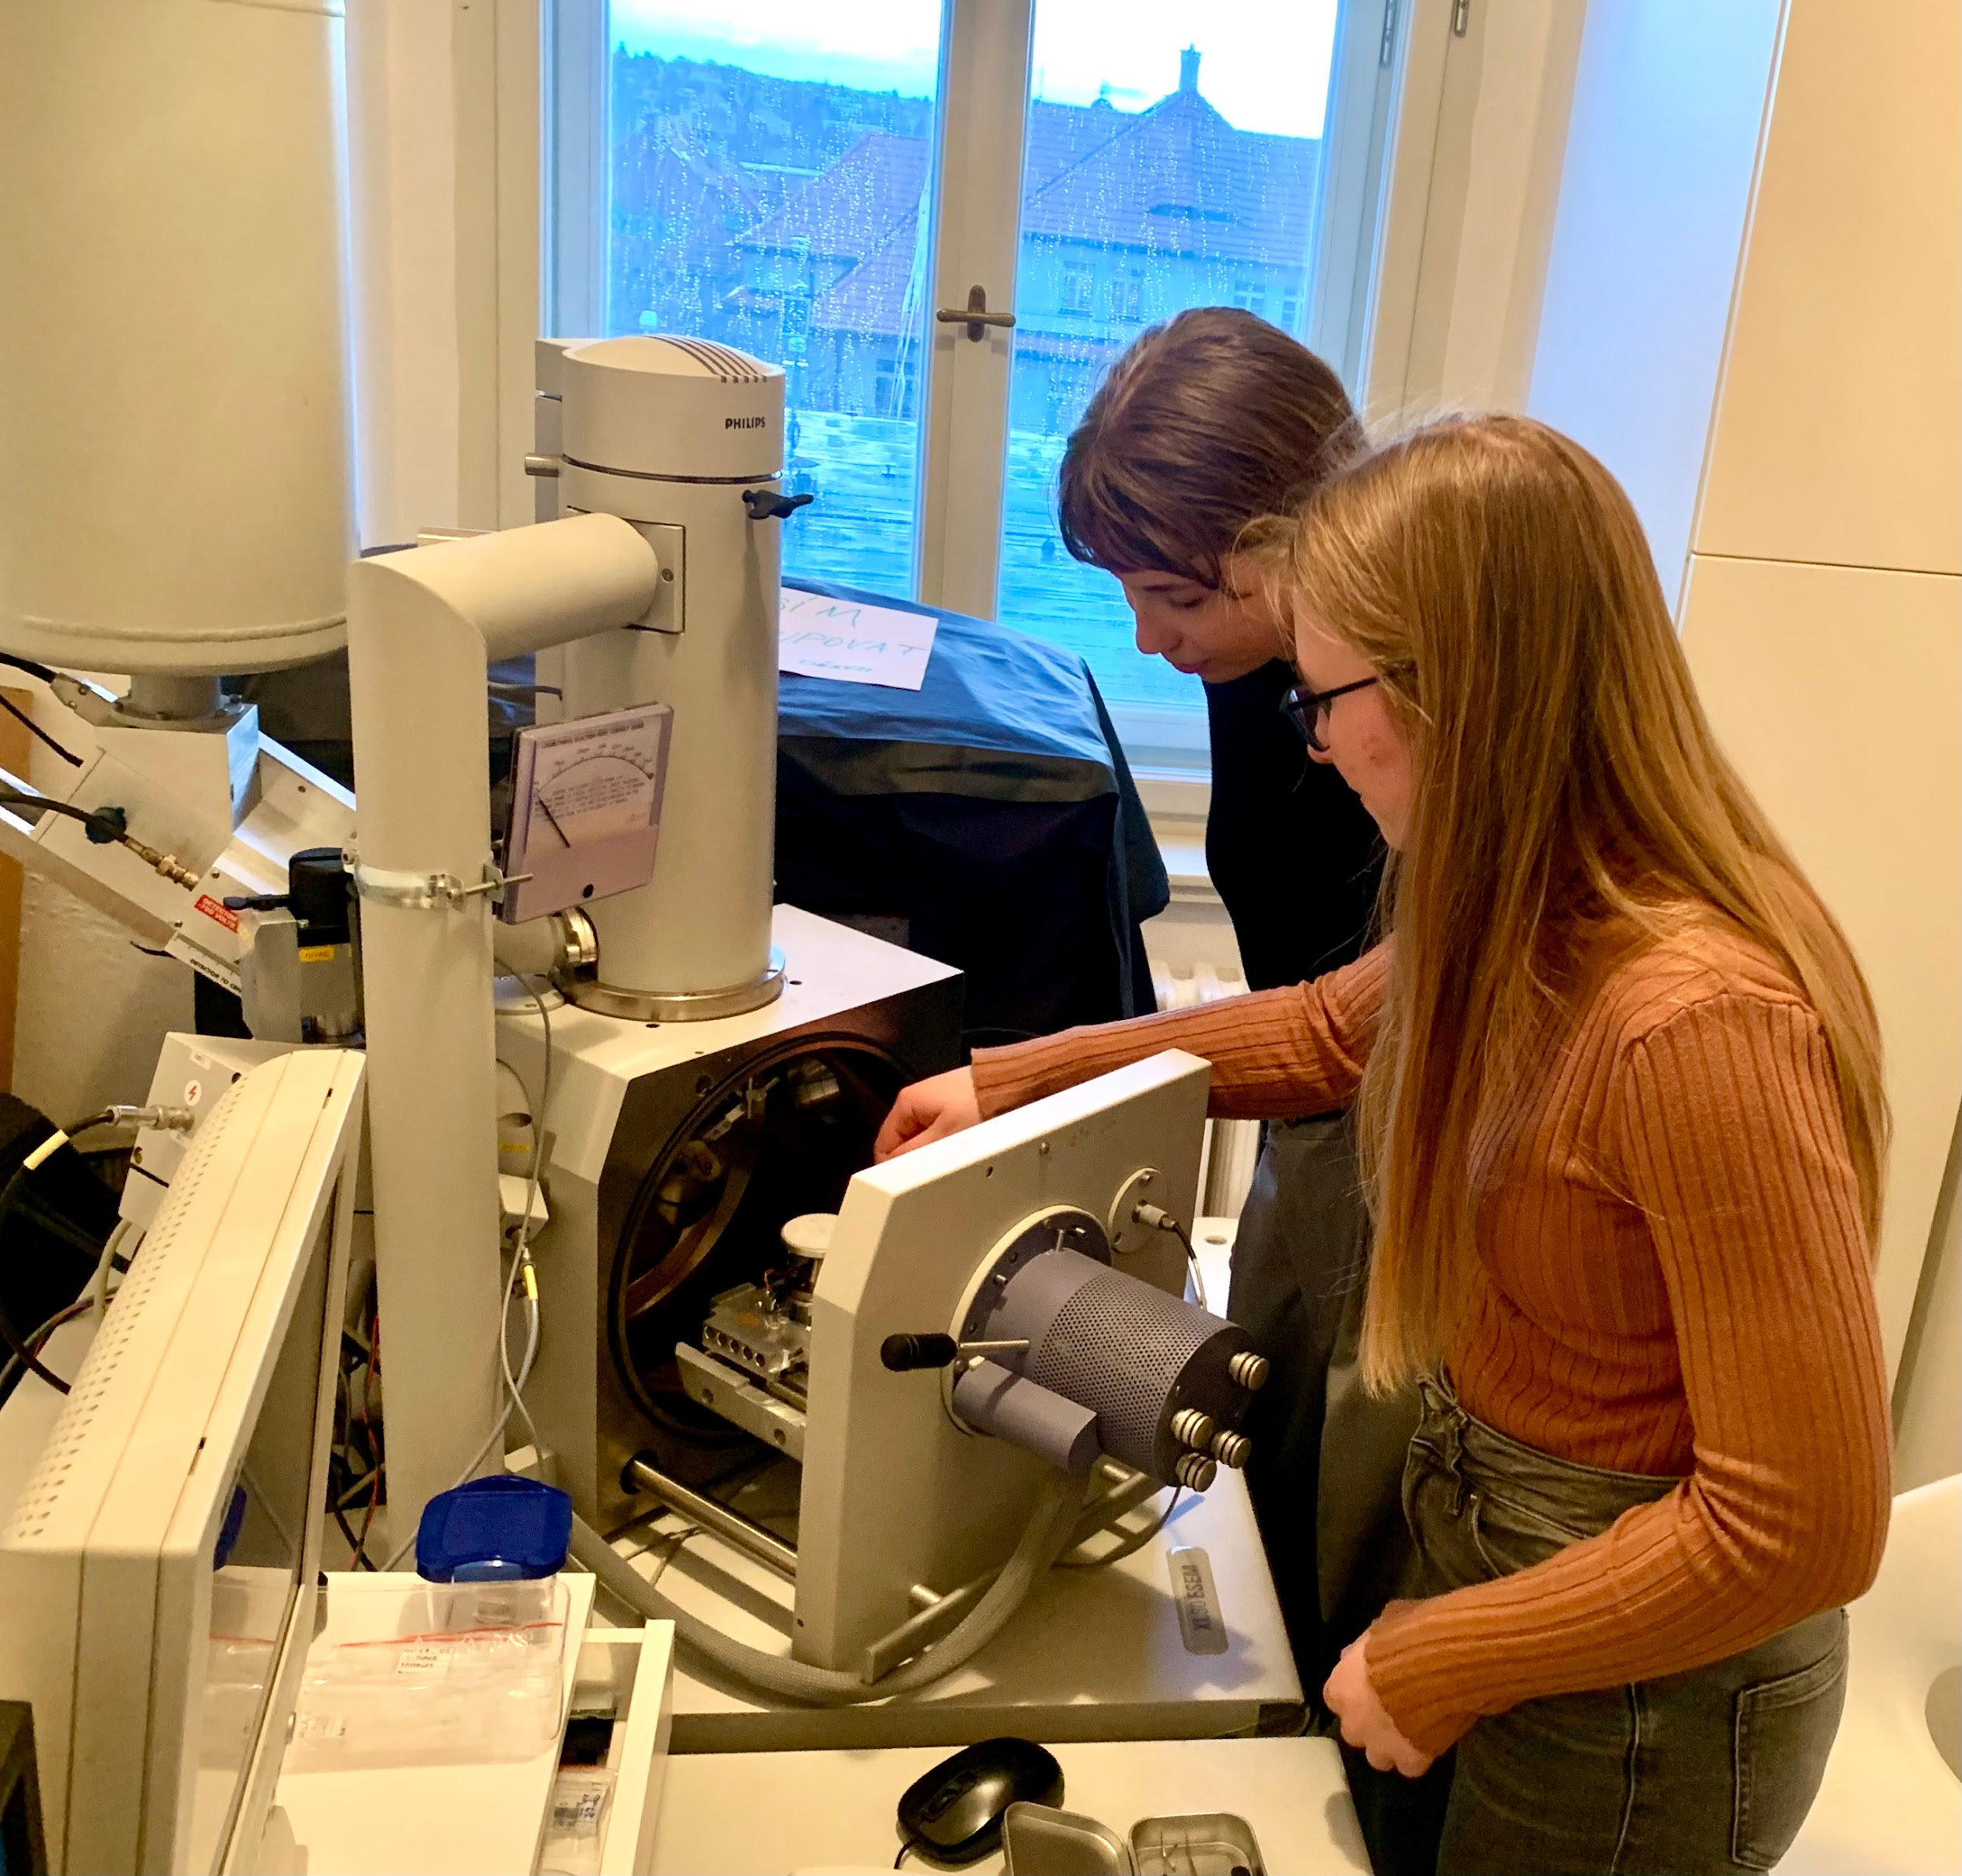
Měření trámečků: mikroskopie
elektronový mikroskop typu SEM (“scanning electronic microscop”)
větší rozlišení než optický (až 20 nm), protože elektron má menší vlnovou délku než fotony
skenování povrchu s vysokým rozlišením
také CL (katodoluminiscence) - luminiscence iniciovaná elektrony
Philips XL30 s vlastní CL optikou
Naše měření na mikroskopu Philips XL30 s vlastní CL optikou
Schéma SEM
5/13

Slide 6
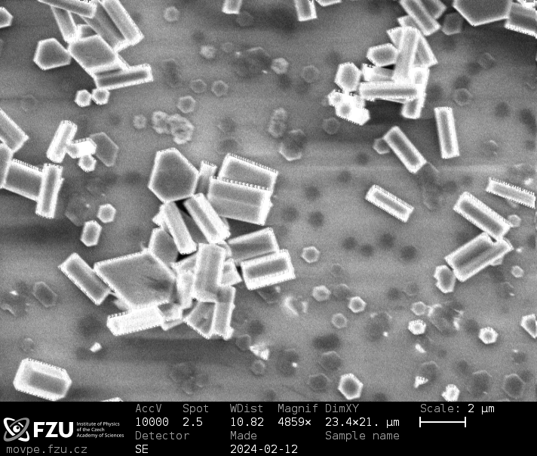
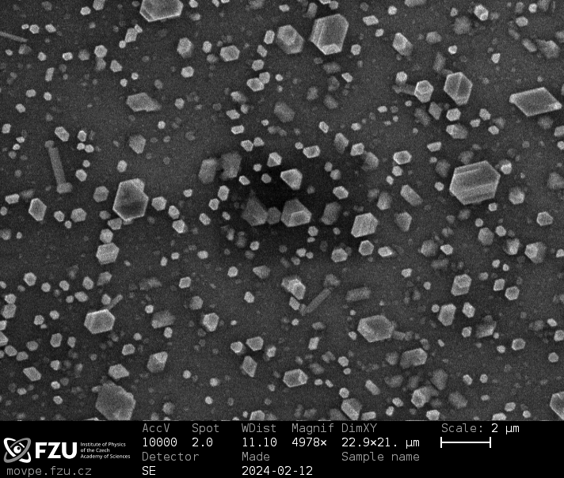
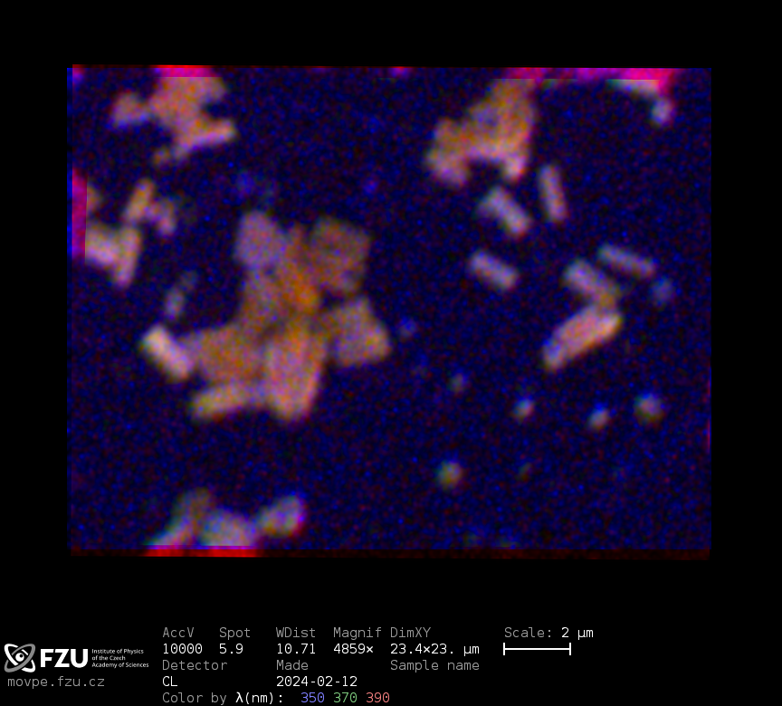
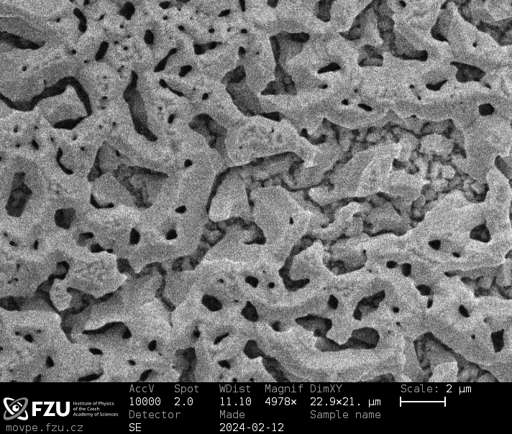
Naše měření SEMem
Obrázek 1 SEM detektor SE
Obrázek 3 SEM detektor SE
Obrázek 2 katodoluminis-cence, stejné místo jako na obrázku 1
Obrázek 4 SEM detektor SE
6/13

Slide 7
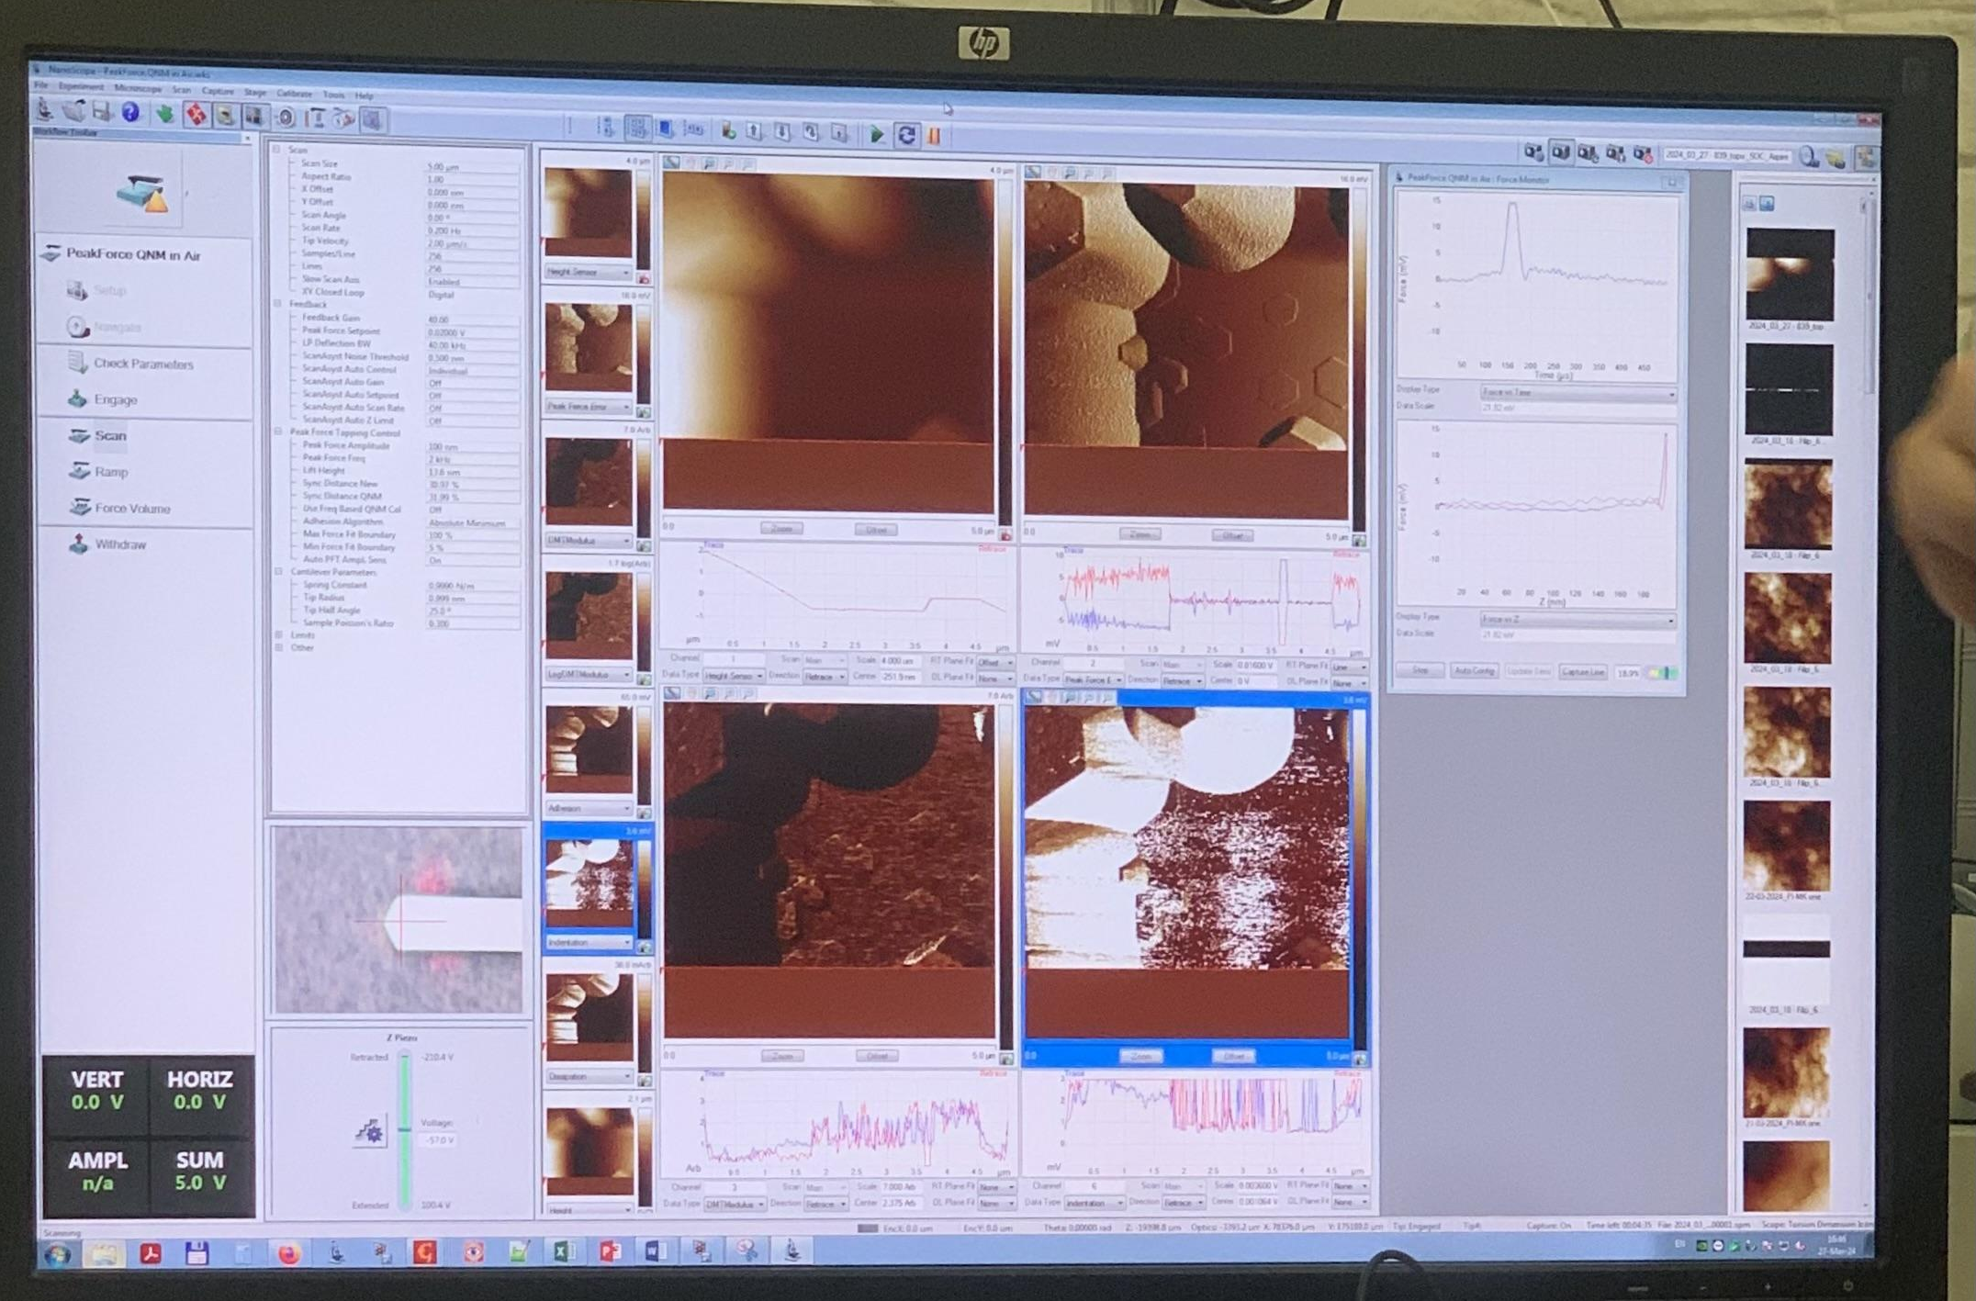
Měření trámečků: AFM
“Atomic force microscopy”
typem SPM (hrotové mikroskopie)
využívá drncující hrot k zmapování povrchu
drncá na základě přitažlivých a odpudivých sil mezi vzorkem a hrotem
nutné následné zpracování
Obrazovka se záznamy z měření
9/13
Schéma AFM mikroskopu

Slide 8
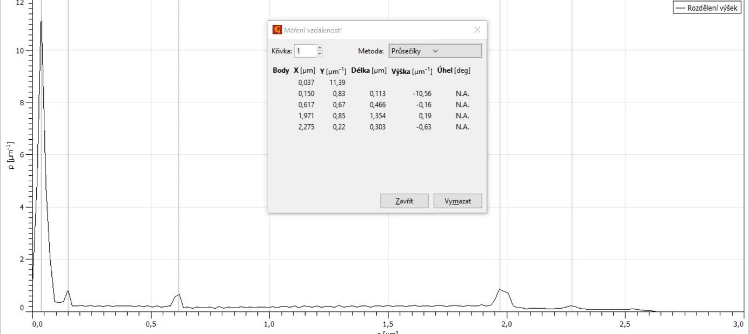
Naše měření AFM
AFM Bruker Dimension Icon
hrot Aspire CFM s rotačním symetrický tvarem hrotu a malým poloměrem křivosti cca 8 nm
zpracování v programu Gwyddion
Velikost: 20x20 μm
3D povrchu zaznamenaný AFM
10/13
Velikost: 5x5 μm
Rozložení výšek v detailu

Slide 9
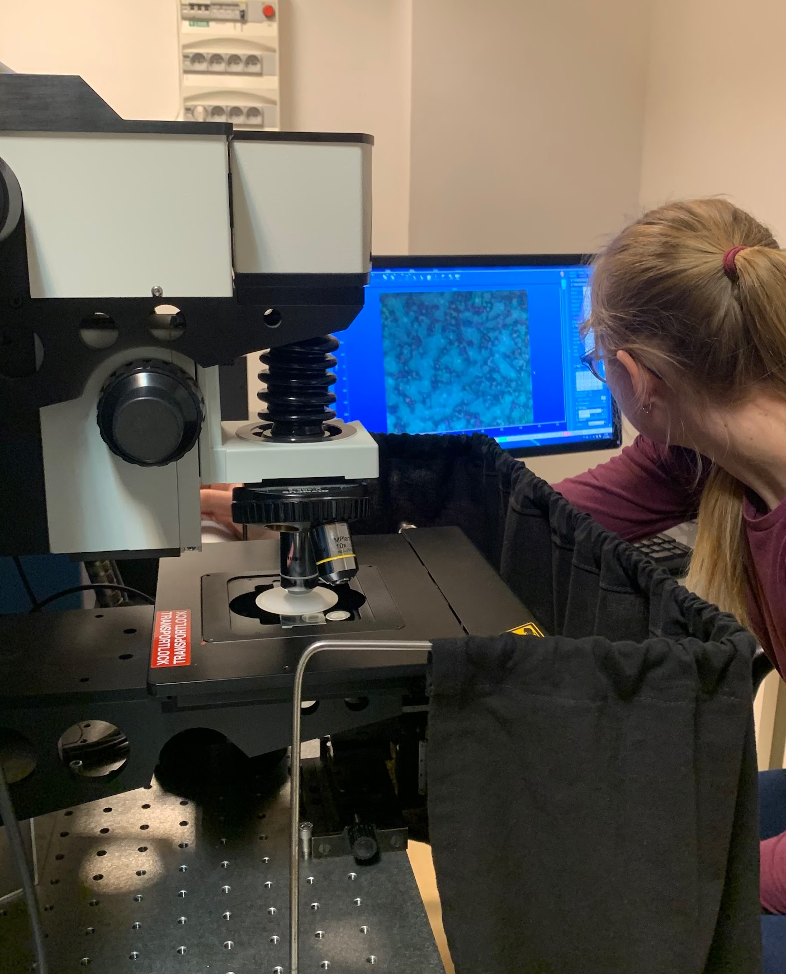
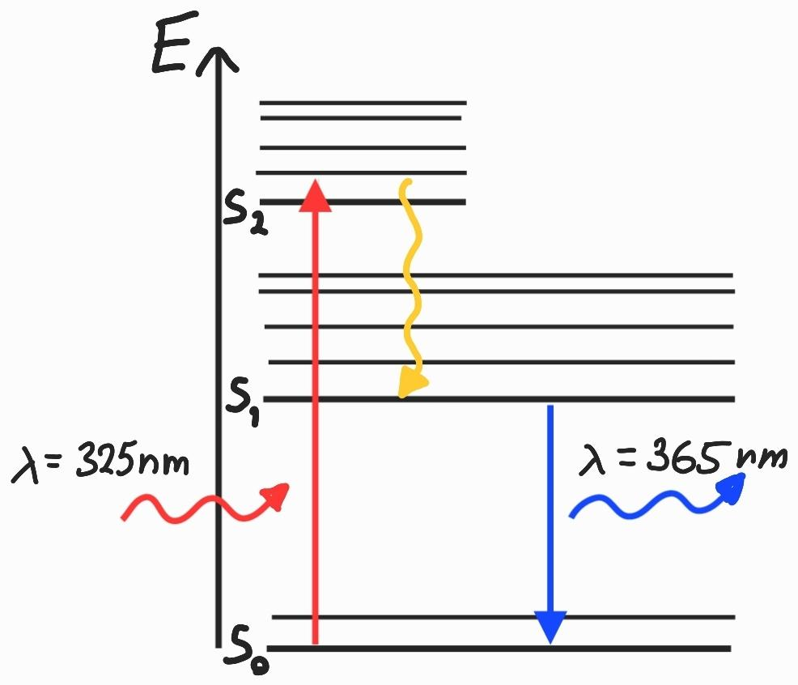
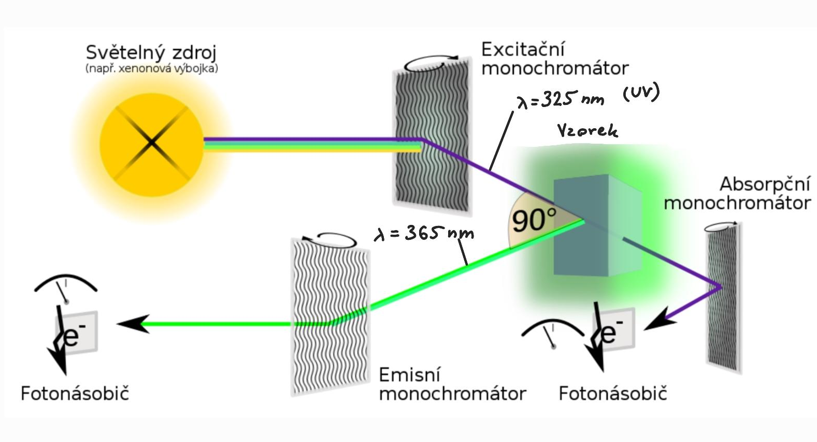
Měření trámečků: fotoluminiscence
Spektrometr LabRAM HR Evolution
spojení luminiscenční spektroskopie s konfokální mikroskopií
Schéma měření fotoluminiscence
Fotoluminiscence GaN
Naše měření fotoluminiscence
7/13

Slide 10
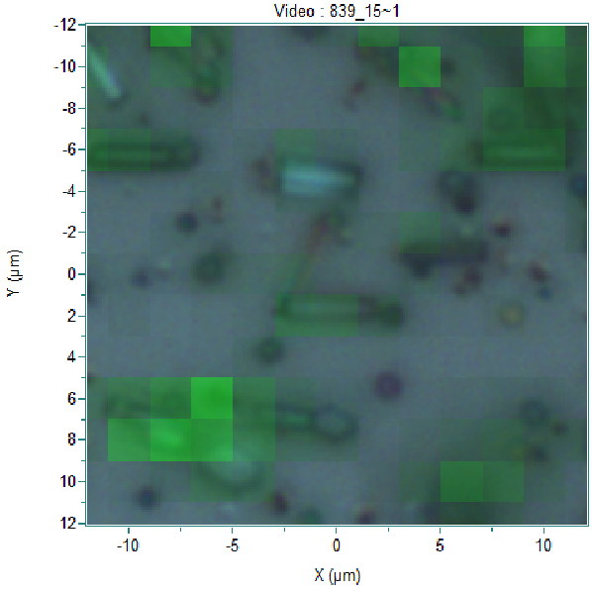
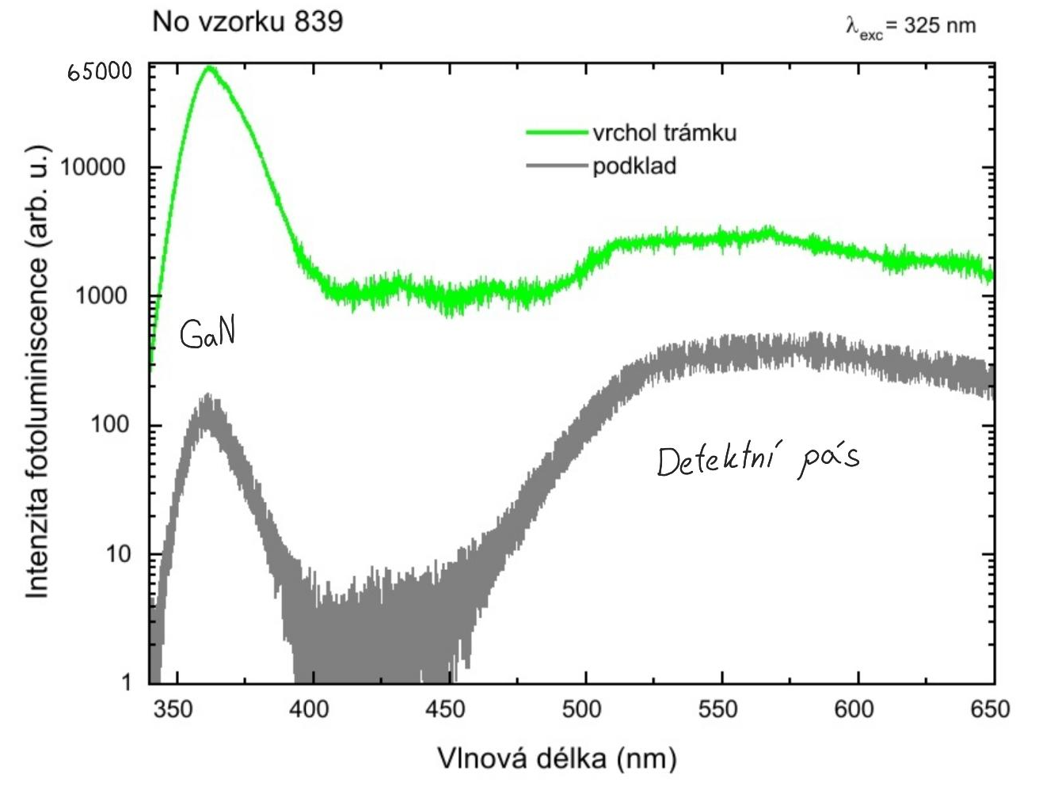
Naše měření fotoluminiscence
překryv mapy intenzit fotoluminiscence a obrázku z optického mikroskopu
spektra z trámečku a podkladu
Graf intenzity totoluminiscence
Velikost: 26x26 μm
8/13

Slide 11
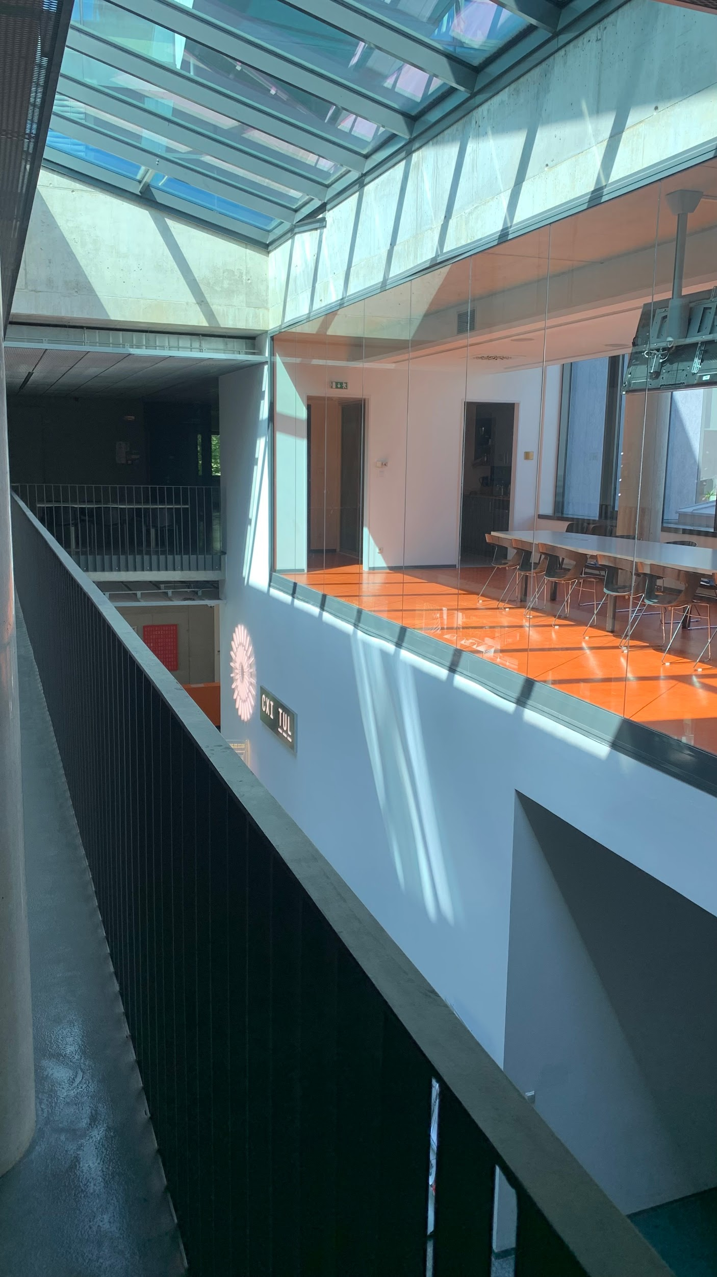
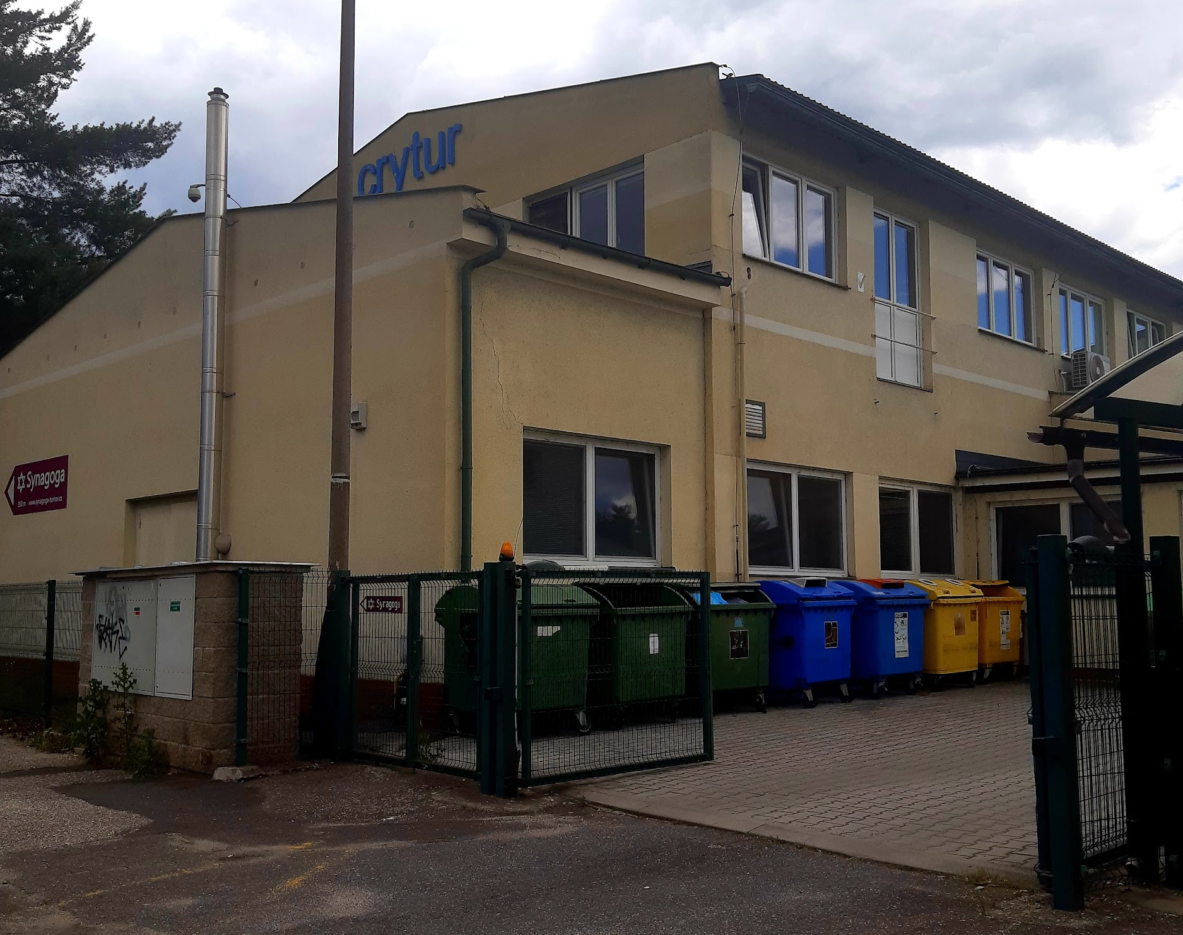
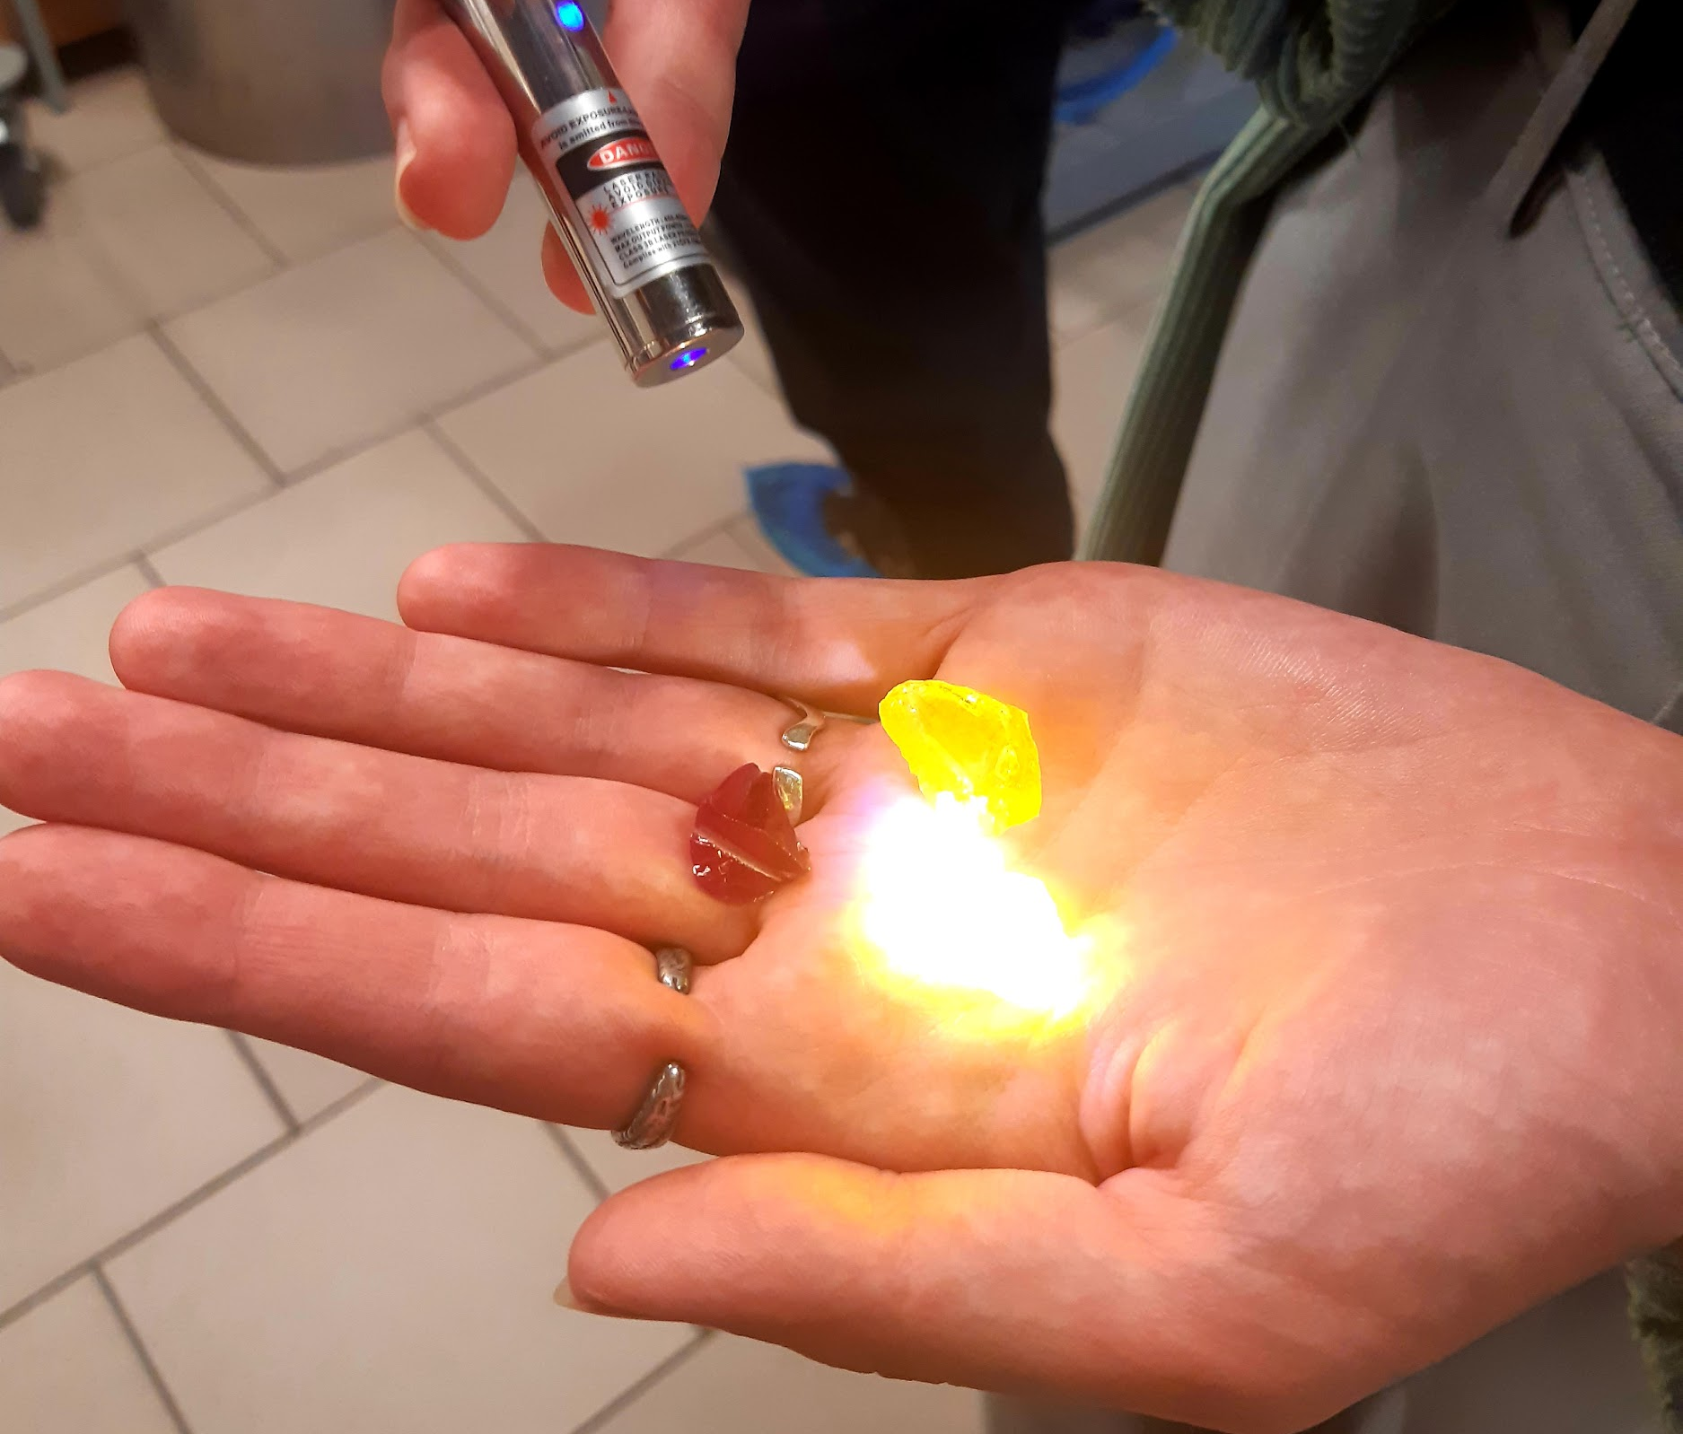
Exkurze: CXI TUL, Crytur
Ústav pro nanomateriály, pokročilé technologie a inovace
výzkumný ústav Technické university v Liberci
syntéza nanomateriálů, strojírenství a softwarová řešení
Crytur
významná konkurenceschopná česká firma sídlící v Turnově
výroba scintilátorů a dalších krystalů pro různá optoelektronická řešení
Budova Cryturu
Scintilační krystaly
11/13
Filtr s nanovlákny
Budova CXI TUL

Slide 12
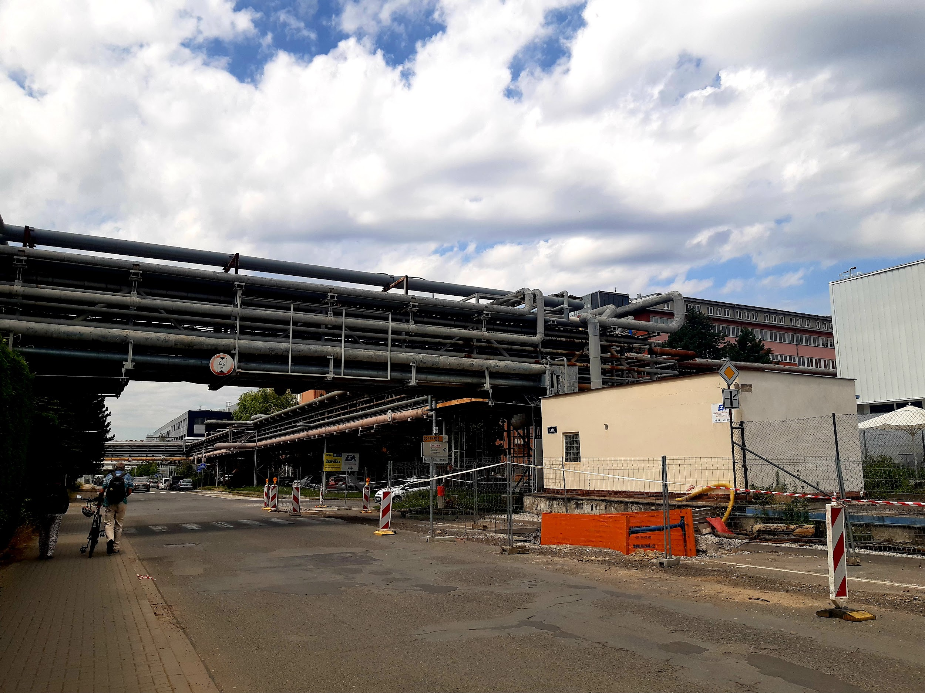
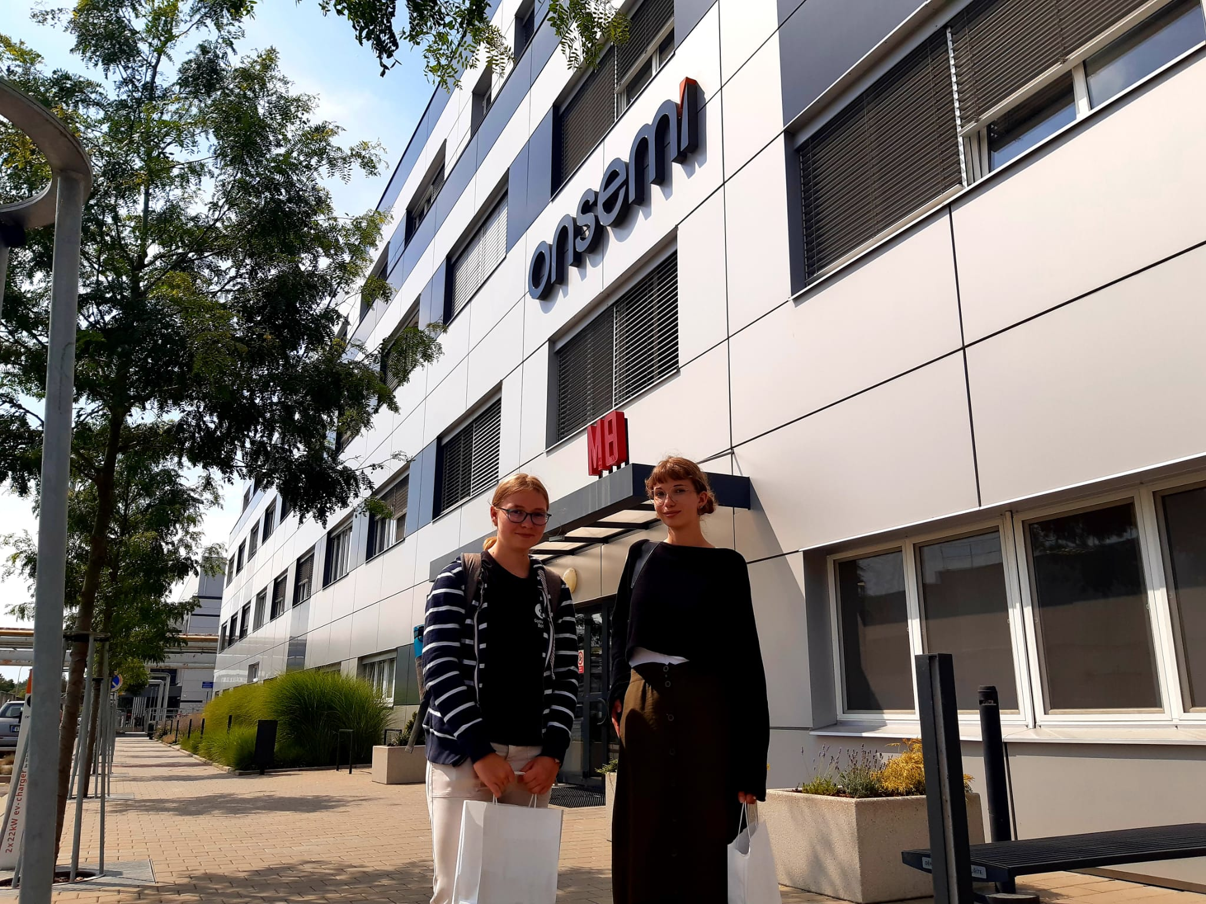
Exkurze: Onsemi
filiálka americké firmy Onsemi z Arizony v Rožnově pod Radhoštěm
cca 1700 zaměstnanců, nabírají další
výroba čipů z Si, bude i SiC
v minulosti spolupráce s FZU na HEMT transistorech (také na bázi GaN), na jiných filiálkách GaN běží -> případné využití GaN trámečků
firma celosvětového významu v rámci výroby čipů do automobilů a dalších zařízení
Areál bývalé Tesly Rožnov
Budova filiálky firmy Onsemi v Rožnově pod Radhoštěm
12/13

Slide 13
Shrnutí
Děkujeme za pozornost
růst GaN trámečků pomocí MOVPE
zobrazení povrchu i katodoluminiscence pomocí SEM
zobrazení 2D i 3D povrchu pomocí AFM
změření luminiscenční vlastností trámečků
exkurze do firem a pracovišť souvisejících s GaN trámečky
Zdroje:
Photoluminescence spectroscopy and fluorescence explained (renishaw.com)
AFM — Cellular and Molecular Biomechanics Laboratory (biomechanicalregulation-lab.org)
https://www.ips.kit.edu/5880.php
http://fyzika.jreichl.com/main.article/view/1675-skenovaci-elektronovy-mikroskop
Fyzikální ústav Akademie věd České republiky | FZU

